Slide 1
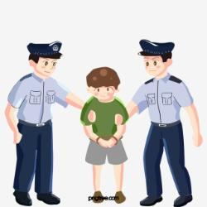
Подростковая преступность: причины и пути решения проблемы
Выполнила: Фролова Юлия

Slide 2
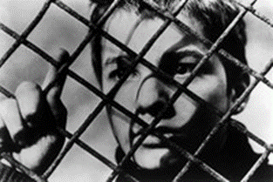
Подростковая преступность
- это одна из актуальных проблем современного мира, которая в наше время приобретает масштабность.
Преступность несовершеннолетних утратила черты детского поведения.
Подростки часто становятся на преступный путь, не способные правильно воспринимать трудности в жизни.
Подростки - дети от 14 до 18 лет - находятся в том возрасте, когда они стараются доказать всем окружающим, что уже взрослые, а на самом деле они еще не в полной мере осознают, что совершают
введение
.

Slide 3
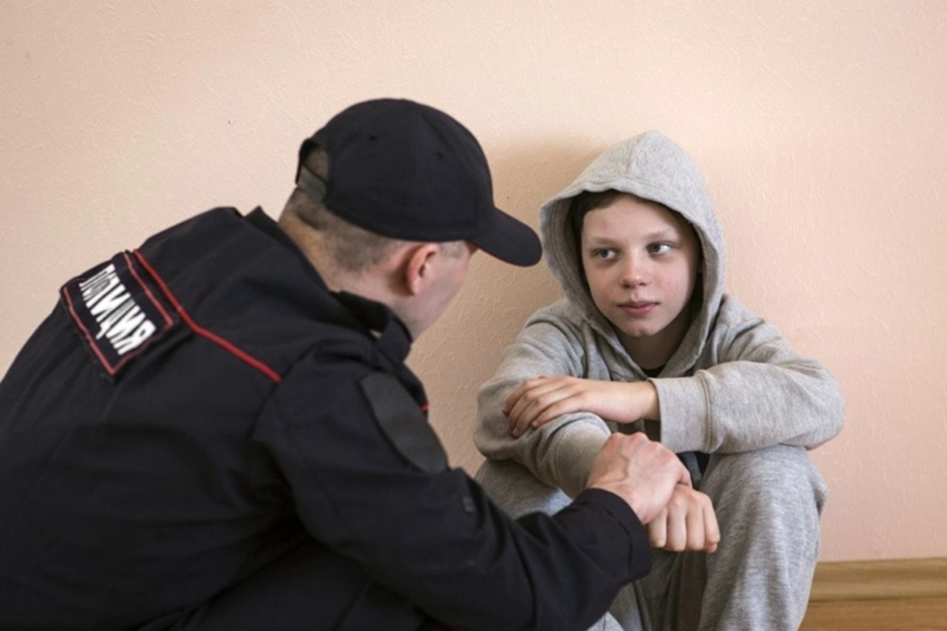
На сегодняшний день преступность среди подростков, одна из самых актуальных проблем, стоящих перед обществом и государством. Многие ученые и сотрудники органов внутренних дел заняты изучением и поиском решения данной проблемы, но уровень преступности среди подростков неуклонно растет. Это означает, что ныне известные методы профилактики правонарушений не действуют.

Slide 4
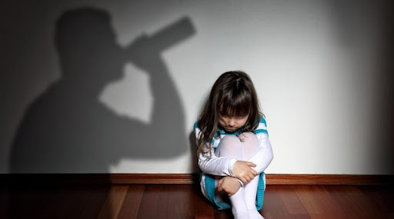


:
Причины
Личностные качества;
Окружение подростка.
Неблагополучная обстановка в семье
Отрицательное влияние Интернета
Пьянство среди подростков.
Подстрекательство со стороны взрослых преступников.
Низкая правовая грамотность у подростков (уверенность в безнаказанности)

Slide 5
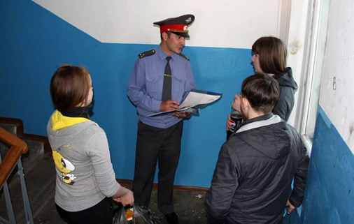
Особенности юридической ответственности несовершеннолетних
Рано или поздно люди сталкиваются с последствиями при совершении правонарушений. В зависимости от тяжести преступления, подростку придется понести административную или уголовную ответственность

Slide 6
Административное наказание
При административной ответственности несовершеннолетним могут назначить следующие способы наказания:
Штраф.
Обязательные работы.
Исправительные работы.
К сожалению, многие подростки не расценивают «административку» как наказание. Неправильная оценка приводит к тому, что трудные дети чувствуют безнаказанность при совершении ряда преступлений. В каких случаях наступает уголовная ответственность

Slide 7
Преступность несовершеннолетних и пути ее преодоления
Укрепление института образования.
Разъяснение законодательных статей и их последствий.
правильное воспитание.
Регулярное проведение профилактических бесед.
Посещение психолога.

Slide 8
ЗАКЛЮЧЕНИЕ
В заключении можно отметить, что подростковая преступность является серьезной проблемой, которая требует внимания и усилий со стороны родителей и государства в целом.

Slide 9

Спасибо за внимание

